Slide 1


Slide 2
İş Organizasyonu

Slide 3
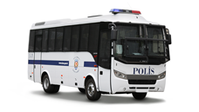
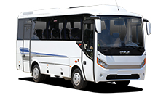
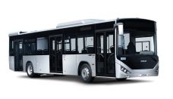
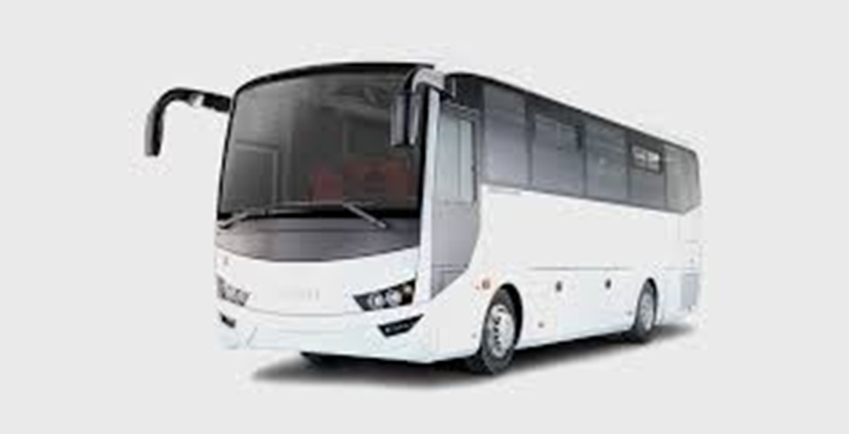
Özel, Turizm, Toplu Taşıma Araçları

Slide 4
İş Öncesi Hazırlık:
Aracın temizliği ve kontrolü görev talimatı alan hostes, araç personeli ile tanıştıktan sonra görev yapacağı aracın temizlik ve teknik donanımını araç personelinden birisi ile kontrol ederek aracı kullanıma hazır durma getirir.
yolcuların ilgili firmayı tercih etmelerini sağlar. Temizlik ve düzen otobüs firmasının prestijini etkiler. Camların temizliği yolculuğun sağlıklı geçmesi, yolcuların dışarıyı iyi izlemeleri araç firması için iyi bir izlenimdir. En önemlisi de aracın temizliğinin yolcuları memnun etmesidir.

Slide 5
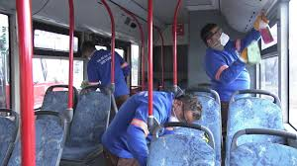
Otobüsün temizlenmesi

Slide 6
Koltuk ceplerine kusmuk torbası veya çöp torbası yerleştirilmelidir. Kirli, önceki yolculuktan kalan kırıntılarla bırakılmış yolcu koltuğu yolcuyu memnun etmez. Yolculuk süresince oturacağı, uyuyacağı, kısaca zaman geçireceği yerin temiz olması gerekir. Rengi solmuş, sökük ve yırtık döşemeler firmanın prestijini etkiler.
Yolculuk süresince aynı havayı teneffüs eden yolcular kirlilikten ve havaya karışan tozdan etkilenir. Aynı ve sınırlı bir mekanda zaman geçirecek olan kişilerin sağlığı ayrıca önemlidir.

Slide 7
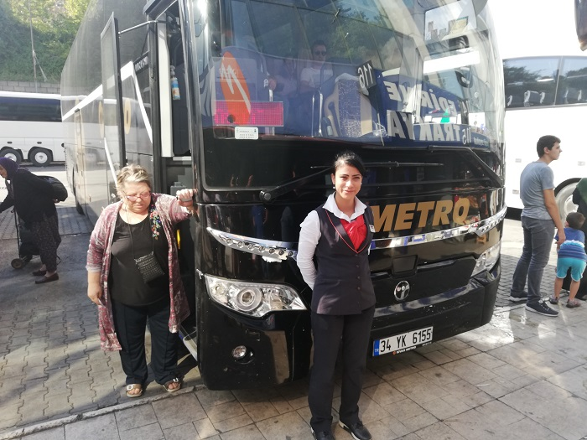

Slide 8
Araçta görünür ve çok kullanılan yerlerin kontrolü ve temizliği kadar, az kullanılan ve görülmeyen yerlerin temizliği de önemlidir. Kıyı köşe bölgeler ve az kullanılan aksesuarlar daha çok toz tutar. Bu durum, otobüsün temiz görünümünü yok eder. Böyle bir duruma dikkat çekmek, bunları kaptana bildirmek ve bu yerlerin temizlenmesini sağlamak hostesin görevleri arasındadır.

Slide 9
Hostesin en önemli görevi, servis malzemelerini kontrol etmesidir. Eksik veya gereksiz malzemeleri aracın bagaj kısmına indirmelidir. Eksik malzeme veya temizlikle ilgili sorun var ise bunu bir üst amiri olan kaptana rapor etmelidir.

Slide 10
Motorlu arabaların gündüz çok loş ve karanlık yerlerde veya gece kullanıldığında, ön ve arka ışıkları yakılacaktır. İş öncesi ve iş güvenliği kurallarına harfiyen uyulması yolculuğun sağlıklı geçmesi için önemlidir.

Slide 11
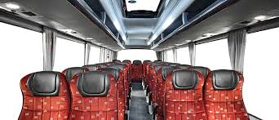

Slide 12
Güzergah Planlaması:
Sipariş, araç, iklim, iş gücü, kapasite, hız, maliyet, zaman vb. bilgilere göre başlangıç ve bitiş noktaları arasında güzergahların belirlenmesi sürecidir. Türkiye içinde seçilen iki il arasında, hangi yo güzergahından gidebileceğimizi gösteren bir hizmettir.

Slide 13
Navıgasyon seçilen iki şehir arasındaki en uygun güzergahı belirlemekte ve bu güzergaha ilişkin harita oluşturmaktadır. Ayrıca iki il merkezi arasında toplam mesafeyi kilometre olarak göstermekte ve iki ilin arasındaki yolculuk süresini de hesaplamaktadır. Bu planlamayı harita üzerinden hesaplanacağı gibi cep telefonu, bilgisayar gibi elektronik cihazlar yardımı ile de hesaplanabilmektedir. En iyi yol bildiğin yoldur.

Slide 14
Güzergah Şeması:
Hostes, görev talimatını aldıktan sonra gideceği yol güzergahı hakkında bilgi edinir. Eğer ilk kez gidiyorsa yol haritası temin eder. Ara durakları, mola yerini vb. Önemli notları alır. Yoldan yolcuların alınması ve duraklarda yolcuların indirilmesi için güzergah hakkında bilgili olması gereklidir.

Slide 15
Gidiş ve dönüş güzergahı tespit edilir. Yolculuk saatine göre hazırlık yapılır. (Örneğin sabah kahvaltısı servisi gibi) Buna göre ikram malzemeleri hazırlanır. Molasız yolculuk ise ikram malzemeleri ve ikram zamanı ona göre ayarlanır.

Slide 16
Belge ve Eşya Kontrulü:
4925 sayılı karayolları taşıma yönetmeliği uyarınca yolcu taşımacılığı yetki belgesine aracın ekli olduğunu gösterir taşıt kartı. Bununla birlikte yolcu taşıma sorumluluk sigortası yaptırmak zorundadır. Uluslararası yolcu taşımacılığı yapan otobüslerde ulaştırma açısından aşağıdaki belgelerin buluması gerekmektedir.

Slide 17
Tarifeli Taşımalar;
Taşıma yapılan ülkeden alınan izin belgesi
Transit geçilen ülkeden alınan izin belgesi
Onaylı zaman tarifesi
Yolcuların listesi
Ayrıca, düzenli taşıma yolcu bileti yolcularda bulunmalıdır. Tarifesiz (Turistik) Taşımalar interbus belgesi ile onaylı yolcu litesi (adı, soyadı, pasaport numarası ) . Mekik şeklinde taşımalar ınterbus belgesi ile yolcuların litesi (adı, soyadı, pasaport numarası). Taşıma yapılacak ülke makamlarınca onaylanan seyahat programı (Mekik taşımalarda ilk dönüş seferi ile son gidiş seferi boş olarak yapılır.)

Slide 18
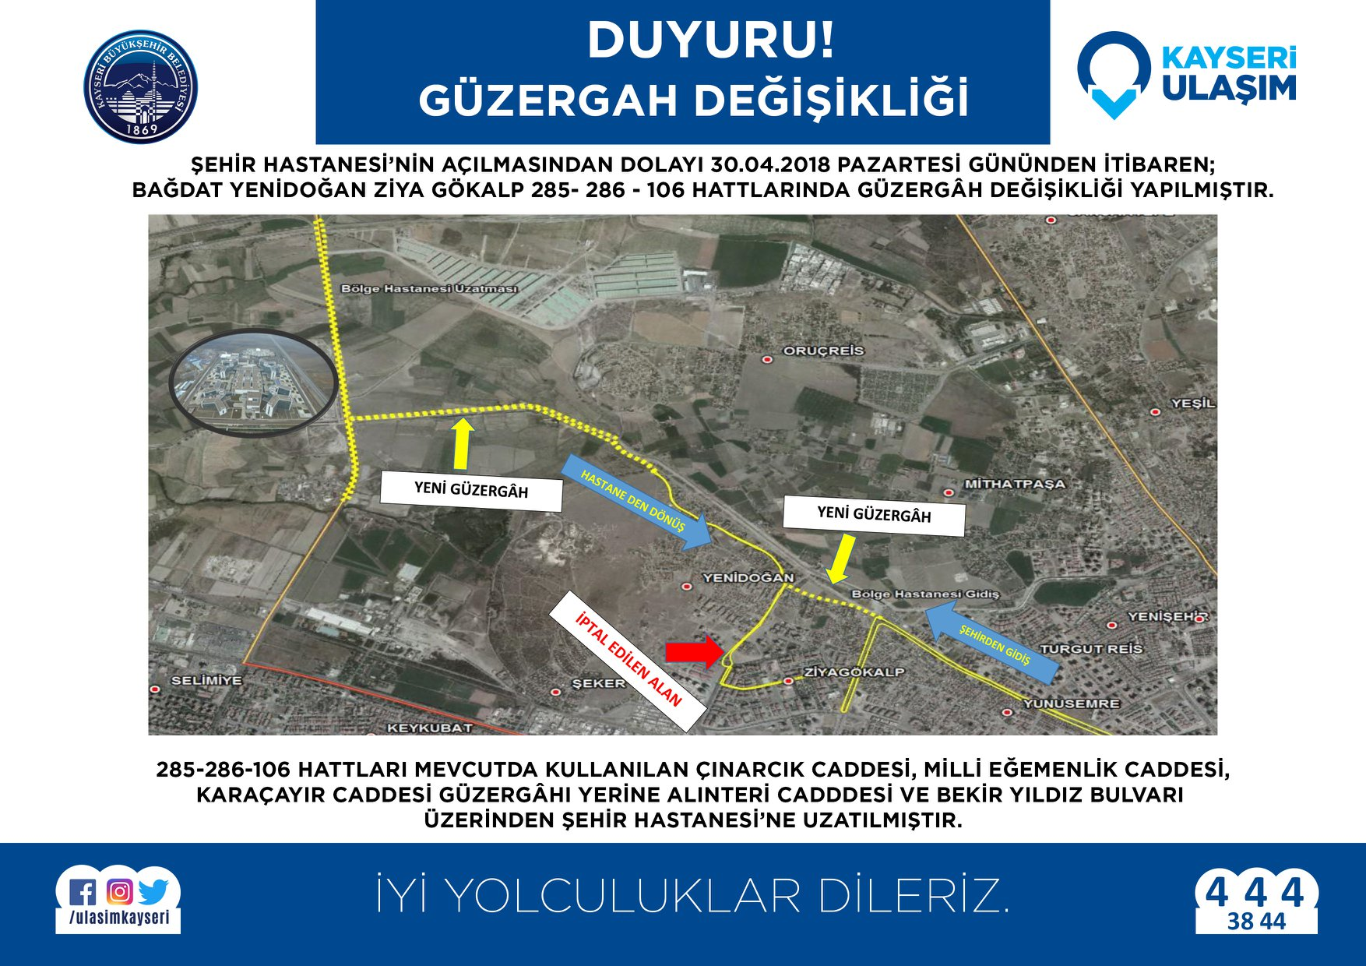

Slide 19
